Slide 1
第3章 进程
进程的基本概念
进程编程

Slide 2
3.1
进程的基本概念
☞点击查看本小节知识架构
3.2
进程编程
☞点击查看本小节知识架构

Slide 3
学习目标
1
了解进程的概念
掌握进程的相关属性信息
2
了解
掌握
掌握
掌握
掌握进程的内存、调度、控制、资源使用的方法
掌握进程的创建及进程的回收方法
4
3

Slide 4
本章将介绍Linux中相对重要的内容——进程，并对进程的属性进行探究，包括进程的结构、状态、类型、控制、调度、内存等问题。尤其是调度、内存问题，这是本章的难点。读者应掌握进程的使用方法，熟悉函数接口，能够完成关于进程的编程，实现功能需求。

Slide 5

3.1 进程的基本概念
返回目录
3.1.1
多任务机制
3.1.2
进程与程序
3.1.3
进程的状态
3.1.4
进程组与会话组
3.1.5
进程的优先级

Slide 6
3.1 进程的基本概念
返回目录
3.1.6
进程的调度策略
3.1.7
进程的虚拟内存
3.1.8
虚拟内存管理
3.1.9
进程的内存布局

Slide 7
3.1 进程的基本概念
3.1.1 多任务机制
多任务处理是指用户可以在同一时间内运行多个应用程序，每个正在执行的应用程序被称为一个任务。Linux是一个支持多任务的操作系统，比起单任务系统它的功能增强了许多。
多任务操作系统使用某种调度策略支持多个任务并发执行。事实上，（单核）处理器在某一时刻只能执行一个任务。每个任务创建时被分配时间片（几十到上百毫秒），任务执行（占用CPU）时，时间片递减。操作系统会在当前任务的时间片用完时调度执行其他任务。由于任务会频繁地切换执行，因此给用户多个任务同时运行的感觉。多任务操作系统中通常有3个基本概念：任务、进程和线程。

Slide 8
3.1 进程的基本概念
3.1.1 多任务机制
任务指的是一个逻辑概念，指由一个软件完成的活动，或者是为实现某个目的而进行的一系列操作。通常一个任务是一个程序的一次运行，一个任务包含一个或多个完成独立功能的子任务，子任务是进程或者是线程。例如，一个杀毒软件的一次运行是一个任务，目的是保护计算机系统不受病毒的侵害，这个任务包含多个独立功能的子任务（进程或线程），包括实时监控功能、定时查杀功能、防火墙功能以及用户交互功能等。

Slide 9
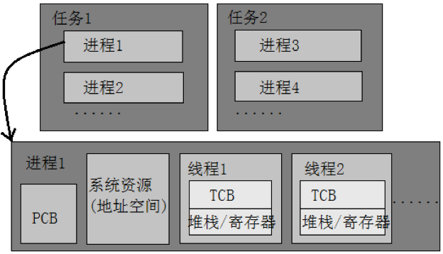
3.1 进程的基本概念
3.1.1 多任务机制
任务、进程和线程之间的关系如图所示。同时，它们也是后续章节的重点内容。

Slide 10
3.1 进程的基本概念
3.1.2 进程与程序
进程是指一个具有独立功能的程序在某个数据集合上的一次动态执行过程，它是操作系统进行资源分配和调度的基本单元。一次任务的运行可以发激活多个进程，这些进程相互合作来完成该任务的一个最终目标。本节将阐述进程的定义，并澄清其与程序之间的区别。
程序是包含了一系列信息的文件，这些信息描述了程序在运行时如何创建一个进程，包括如下内容。
（1）二进制格式标识：每个程序文件都包含用于描述可执行文件格式的元信息。内核利用此信息来解释文件中的其他信息。现在，大多数Linux采用可执行连接格式（Executable and Linkable Format，ELF）。

Slide 11
3.1 进程的基本概念
3.1.2 进程与程序
（2）机器语言指令：对程序进行编码。
（3）程序入口地址：标识程序开始执行时的起始指令位置。
（4）数据：程序文件包含的变量初始值和程序使用的字面常量。
（5）符号表及重定位表：描述程序中函数和变量的位置及名称。这些表格有多种用途，其中包括调试和运行时的符号解析（动态链接）。
（6）共享库和动态链接信息：程序文件所包含的一些字段，列出了程序运行时需要使用的共享库，以及加载共享库的动态链接器的路径名。
（7）其他信息：程序文件还包含许多其他信息，用以描述如何创建进程。

Slide 12
3.1 进程的基本概念
3.1.2 进程与程序
进程是程序动态执行的过程，具有并发性、动态性、交互性和独立性等主要特性。
（1）并发性是指系统中多个进程可以同时并发执行，相互之间不受干扰。
（2）动态性是指进程都有完整的生命周期，而且在进程的生命周期内，进程的状态是不断变化的，而且进程具有动态的地址空间（包括代码、数据和进程控制块等）。
（3）交互性是指进程在执行过程中可能会与其他进程发生直接和间接的通信，如进程同步和进程互斥等，需要为此添加一定的进程处理机制。
（4）独立性是指进程是一个相对完整的资源分配和调度的基本单位，各个进程的地址空间是相互独立的，因此需要引入一些通信机制才能实现进程之间的通信。

Slide 13
3.1 进程的基本概念
3.1.2 进程与程序
由此可知，进程和程序是有本质区别的。程序是一段静态的代码，是保存在非易失性存储器上的的指令和数据的有序集合，没有任何执行的概念；而进程是一个动态的概念，它是程序的一次执行过程，包括了动态创建、调度、执行和消亡的整个过程，它是程序执行和资源管理的最小单位。可以用一个程序来创建许多进程。或者反过来说，许多进程运行的可以是同一程序。
Linux系统中主要包括下面几种类型的进程。
（1）交互式进程。交互式进程经常与用户进行交互，需要等待用户的输入（键盘和鼠标操作等）。当接收用户的输入后，这类进程能够立刻响应。典型的交互式进程有Shell命令进程、文本编辑器和图形应用程序运行等。

Slide 14
3.1 进程的基本概念
3.1.2 进程与程序
（2）批处理进程。批处理进程不必与用户进行交互，因此通常在后台运行。由于这类进程通常不必很快地响应，因此往往不会优先调度。典型的批处理进程是编译器的编译操作、数据库搜索引擎等。
（3）守护进程。守护进程一直在后台运行，和任何终端都不关联。通常系统启动时开始执行，系统关闭时才结束。很多系统进程（各种服务）都是以守护进程的形式存在的。

Slide 15
3.1 进程的基本概念
3.1.3 进程的状态
内核将所有进程存放在双向循环链表（进程链表）中，链表的节点都是task_struct结构体，称为进程控制块的结构。该结构包含了与一个进程相关的所有信息，如进程的状态、进程的基本信息、进程标识符、内存相关信息、父进程相关信息、与进程相关的终端信息、当前工作目录、打开的文件信息、所接收的信号信息等。
下面将详细阐述task_struct结构体中最为重要的两个域：state（进程状态）和pid（进程标识符）。
1. 进程状态
Linux中的进程有以下几种主要状态。

Slide 16
3.1 进程的基本概念
3.1.3 进程的状态
（1）运行态（TASK_RUNNING）：进程当前正在运行，或者正在运行队列中等待调度。
（2）可中断的睡眠态（TASK_INTERRUPTIBLE）：进程处于阻塞（睡眠）状态，正在等待某些事件发生或能够占用某些资源。处在这种状态下的进程可以被信号中断。接收到信号或被显式地唤醒呼叫（如调用wake_up系列宏wake_up、wake_up_interruptible等）唤醒之后，进程将转变为TASK_RUNNING状态。
（3）不可中断的睡眠态（TASK_UNINTERRUPTIBLE）：此进程状态类似于可中断的睡眠态（TASK_INTERRUPTIBLE），只是它不会处理信号，把信号传递到这种状态下的进程不能改变其状态。只有在它所等待的事件发生时，进程才被显式地唤醒呼叫唤醒。

Slide 17
3.1 进程的基本概念
3.1.3 进程的状态
（4）停止态（TASK_STOPPED）：进程的执行被暂停，当进程收到SIGSTOP、SIGTSTP、SIGTTIN、SIGTTOU等信号，就会进入暂停状态。
（5）僵尸态（EXIT_ZOMBIE）：子进程运行结束，父进程未退出，并且未使用wait()函数族（如使用waitpid()函数）等系统调用来回收子进程的资源。处在该状态下的子进程已经放弃了几乎所有的内存空间，没有任何可执行代码，也不能被调度，仅仅在进程列表中保留一个位置，记载该进程的退出状态等信息供其父进程收集。
（6）消亡态（EXIT_DEAD）：进程退出，不占用任何资源，更不会被调度，该状态不可见。

Slide 18
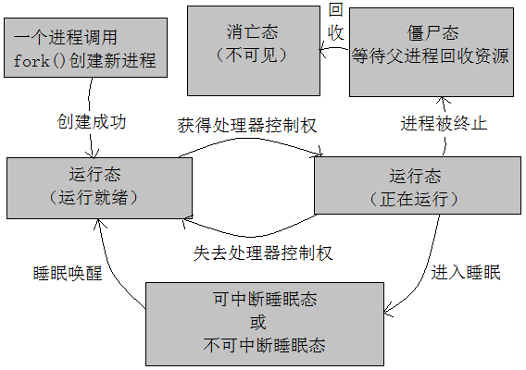
3.1 进程的基本概念
3.1.3 进程的状态
进程状态转换关系如图所示。

Slide 19
3.1 进程的基本概念
3.1.3 进程的状态
2. 进程标识符
Linux内核通过唯一的进程标识符（进程的身份证号）PID（Process ID）来标识每个进程。PID存放在task_struct结构体的pid字段中。
当系统启动后，内核通常作为某一个进程的代表。一个指向task_struct结构体的宏current用来记录正在运行的进程。current经常作为进程描述符结构指针的形式出现在内核代码中，例如，current->pid表示处理器正在执行的进程的PID。当系统需要查看所有的进程时，则调用for_each_process()宏，这将比系统搜索数组的速度要快得多。
在Linux中获得当前进程的进程号（PID）和父进程号（PPID）的系统调用函数分别为getpid()和getppid()。

Slide 20
3.1 进程的基本概念
3.1.4 进程组与会话组
Linux系统中，进程是以组的形式（进程之间的层次关系）进行管理的。如进程组和会话组，进程组是一组相关进程的集合，会话组是一组相关进程组或进程的集合。
进程组ID的类型与进程ID一样。一个进程组有一个进程组首进程，也可称之为该进程组的组长，其进程ID为该进程组的ID。一个会话组有一个会话组首进程，也可称之为会话组组长。其进程ID为该会话组的ID，进程的会话成员关系是由其会话组ID（SID）确定的。

Slide 21
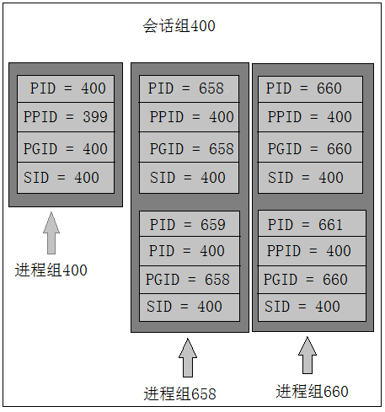
3.1 进程的基本概念
3.1.4 进程组与会话组
如图所示为会话组、进程组与进程的关系。其中PID为进程ID，PPID为父进程（该进程的父亲进程）的ID，PGID（Process Group ID）为进程组ID，SID（Session ID）为会话组ID。

Slide 22
3.1 进程的基本概念
3.1.4 进程组与会话组
上图中会话组的ID为400，会话组中存在三个进程组，组ID分别为400、658、660。其中进程组ID为400的组中只有一个进程，该进程的ID 为400。由此可以很明显地看出，进程号为400 的进程既是进程组的组长，同样也是会话组的组长。进程号为400的进程同时也是整个会话组中其他进程的父进程。进程与父进程不一定在同一进程组。

Slide 23
3.1 进程的基本概念
3.1.4 进程组与会话组
1. 进程组
每个进程都有一个用数字表示的进程组ID，表示该进程所属的进程组。获取一个进程组的ID可以通过getpgrp()函数与getpgid()函数获得一个进程的进程组ID。
#include <unistd.h>
pid_t getpgid(pid_t pid);
pid_t getpgrp(void); /* POSIX.1 version */
pid_t getpgrp(pid_t pid); /* BSD version */
其中getpgid()函数返回进程号为参数pid的进程所属的进程组ID，如果参数pid为0，则返回调用进程所属的进程组ID。getpgrp()函数有两个版本：其中POSIX标准的getpgrp()函数用于返回调用进程所属的进程组ID。BSD版本的getpgrp()函数则返回进程号为参数pid的进程所属的进程组ID。

Slide 24
3.1 进程的基本概念
3.1.4 进程组与会话组
下面三个函数可以用来设置（修改）进程组ID。
#include <unistd.h>
int setpgid(pid_t pid, pid_t pgid);
int setpgrp(void); /* System V version */
int setpgrp(pid_t pid, pid_t pgid); /* BSD version */
其中setpgid()函数将进程号为参数pid的进程所属的进程组ID修改为参数pgid所表示的值。如果pid的值设置为0，那么调用进程的进程组ID就会被修改。如果pgid的值设置为0，那么进程号为pid的进程所属的进程组的ID会被设置成pid（进程号为参数pid的进程成为组长）。
System V版本的setpgrp()函数用于修改调用进程所属进程组的ID为调用进程的ID（调用进程称为组长）。
BSD版本的setpgrp()函数与setpgid()函数功能一致。

Slide 25
3.1 进程的基本概念
3.1.4 进程组与会话组
2. 会话组
会话组是一组进程组或进程的集合。getsid()函数用于获得进程号为参数pid的进程所属的会话组的组ID。如果参数pid为0，则返回调用进程所属的会话组ID。
#include <unistd.h>
pid_t getsid(pid_t pid);
使用setsid()函数会创建一个新会话，其前提是调用进程不能是进程组组长。
#include <unistd.h>
pid_t setsid(void);
调用该函数成功后，该调用进程成为新的会话组的组长，在会话组中创建新的进程组并担任组长。同时脱离终端的控制，运行在后台。该进程成为新会话组和进程组中唯一的进程。

Slide 26
3.1 进程的基本概念
3.1.5 进程的优先级
Linux系统中，进程得以执行，必须获得CPU的控制权，即进程必须得到CPU的处理。然而一个进程往往并不能一直获得CPU的“青睐”。如果一个进程一直响应任务不退出，并一直占有CPU的控制权，这将是一件很“可怕”的事情。因此Linux系统通常采用一些调度策略来实现CPU控制权的合理分配。
Linux和大多数其他UNIX实现一样，调度进程使用CPU的的默认模型是循环时间共享算法。在这种模型下，每个进程轮流使用CPU一段时间，这段时间被称为时间片。循环时间共享算法满足了交互式多任务系统两个重要需求。
（1）公平性：每个进程都有机会用到CPU。
（2）响应性：一个进程在使用CPU 之前无须等待太长时间。

Slide 27
3.1 进程的基本概念
3.1.5 进程的优先级
在循环时间共享算法中，进程无法直接控制何时使用CPU以及使用CPU的时间。在默认情况下，每个进程轮流使用CPU直至时间片被用光或自己自动放弃CPU（如进程睡眠）。如果所有进程都试图尽可能多的使用CPU，那么它们使用CPU的时间差不多是相等的。
进程的特性nice值允许进程间接地影响内核的调度算法。每个进程都有一个nice值，其取值范围为-20（高优先级）～19（低优先级），默认值为0。在传统的UNIX实现中，只有特权进程才能够赋给自己（或其他进程）一个负（高）优先级。非特权进程只能降低自己的优先级，即赋一个大于默认值0的nice值。这样做之后它们就对其他进程“友好（nice）”了，这个特性的名字也由此而来。

Slide 28
3.1 进程的基本概念
3.1.5 进程的优先级
nice值是一个权重因素，它导致内核调度器倾向于调度拥有更高优先级的进程。给一个进程赋一个低优先级（高nice值）并不会导致它完全无法用到CPU，但会导致它使用CPU的时间变少。nice值对进程调度的影响程度则依据Linux内核版本的不同而不同。
getpriority()函数和setpriority()函数允许一个进程获取和修改自身或其他进程的nice值。
#include <sys/time.h>
#include <sys/resource.h>
int getpriority(int which, int who);
int setpriority(int which, int who, int prio);
参数which和who，用于标识需要被读取或修改优先级的进程。which参数需要结合who参数来确定需要被读取或修改nice值的进程。

Slide 29
3.1 进程的基本概念
3.1.5 进程的优先级
具体参数如表所示。
getpriority()函数返回由which和who指定的进程的nice值。如果有多个进程符合指定的标准（当which为PRIO_PGRP和PRIO_USER时会出现这种情况），那么将会返回优先级最高的进程nice值。
setpriority()函数会将有which和who指定的进程nice值设置为参数指定的值prio。如果将nice值设置为一个超出允许范围的值（-20～+19）时会直接将nice值设置为边界值。

Slide 30
3.1 进程的基本概念
3.1.6 进程的调度策略
上一节介绍了进程时间片的问题，以及影响时间片的nice值。其中涉及到一个相对重要的的概念，即进程的调度策略。在多进程的并发的环境中，从理论上来说，虽然有多个进程在同时执行。但在单个CPU下，实际上任意时刻只能有一个进程处于执行状态，而其他进程则处于非执行状态，因此，如何确定在任意时刻由哪个进程执行，则属于进程调度策略的问题。进程的调度策略是操作系统进程管理的一个重要组成部分。其任务是选择下一个将要运行的进程。下面将简单介绍两种进程的调度策略。

Slide 31
3.1 进程的基本概念
3.1.6 进程的调度策略
1. SCHED_RR策略
在SCHED_RR策略中，优先级相同的进程以循环时间分享的方式执行。进程每次使用CPU的时间为一个固定长度的时间片。一旦被调度执行之后，使用SCHED_RR策略的进程满足下列条件中的一个会放弃CPU的控制，否则会保持对CPU的控制。
（1）时间片结束。
（2）自愿放弃CPU，如执行阻塞式的系统调用。
（3）进程终止。
（4）被一个优先级更高的进程抢占。

Slide 32
3.1 进程的基本概念
3.1.6 进程的调度策略
在前两种情况中，进程放弃CPU之后，将会被放置在与其优先级级别对应的队列的队尾。在最后一种情况中，当优先级更高的进程执行结束之后，被抢占的进程会继续执行直到其时间片的剩余部分被消耗完（即被抢占的进程仍然位于与其优先级级别对应的队列的队头）。
2. SCHED_FIFO策略
SCHED_FIFO策略（先入先出）与SCHED_RR策略类似，它们之间最主要的差别在于SCHED_FIFO策略中不存在时间片，如果一个SCHED_FIFO进程获得了CPU的控制权之后，它就会一直执行直到下面某个条件满足。
（1）自动放弃CPU（与SCHED_RR描述的一样）。
（2）进程终止。

Slide 33
3.1 进程的基本概念
3.1.6 进程的调度策略
（3）被一个优先级更高的进程抢占。
在第一种情况中，进程会被放置在与其优先级级别对应的队列的队尾。在最后一种情况中，当高优先级进程执行结束后，被抢占的进程会继续执行。
在上述的SCHED_RR策略和SCHED_FIFO策略中，被抢占的原因可能有以下几种。
（1）之前被阻塞的高优先级进程解除阻塞了。
（2）另一个进程的优先级被提到了一个比当前运行进程的优先级高的级别。
（3）当前运行的进程优先级被降低到低于其他可运行的进程的优先级。

Slide 34
3.1 进程的基本概念
3.1.7 进程的虚拟内存
3.1.3节中，讨论了记录进程属性信息的task_struct结构体，其中包含进程使用的内存信息。在32位的操作系统中，当进程创建的时候（程序运行时），系统会为每一个进程分配大小为4G的虚拟内存空间，用于存储进程属性信息。本节将着重介绍虚拟内存空间的问题。因为对虚拟内存的理解将有助于后续对诸如fork()系统调用、共享内存和映射文件之类主题的阐述。
C语言中的变量，通常使用&运算符来获得其地址，那么，这个地址就是虚拟地址。虚拟地址，就是指这个地址是虚拟的。虚拟地址机制不是必须的，在简单的单片机中，编写的代码编译时都需要指定物理RAM空间分布，不会有虚拟地址的概念，地址就是指在RAM中的实际物理地址。

Slide 35
3.1 进程的基本概念
3.1.7 进程的虚拟内存
那么，为何需要虚拟地址空间机制呢？首先程序代码和数据必须驻留在内存中才能得以运行，然而系统内存大小是有限的，有时可能不能容纳一个完整程序的所有代码和数据，更何况在多任务系统中，可能同时要打开子处理程序，浏览器等多种任务，想让内存驻留所有的这些程序显然不太可能。因此，首先能想到的是将程序分割成小份，只让当前系统运行它所有需要的那部分留在内存，其它部分都留在硬盘。当系统处理完当前任务片段后，再从外存中调入下一个待运行的任务片段。老式系统就是这样处理大任务的，而且这个工作是由开发者自行完成。然而随着程序越来越丰富。由于程序的行为几乎无法准确预测，因此很难再靠预见性来静态分配固定大小的内存，然后再机械地轮换程序片进入内存执行。系统必须采取一种能按需分配的新技术。

Slide 36
3.1 进程的基本概念
3.1.7 进程的虚拟内存
这种按需分配的技术就是虚拟内存机制，之所以称之为虚拟内存，说明内存只是在逻辑上存在的，并非真实的物理内存。而且进程的分配的虚拟内存空间可能比实际使用物理内存要大很多。程序最终的执行，也是由CPU操作物理内存完成的。因此，虚拟内存需要与实际的物理内存建立起一定的联系，从而对于进程来说，保证访问的虚拟内存空间是有意义，而不是访问了一个假设的地址值。
物理内存与虚拟内存建立联系通过地址映射得来。所谓映射，就是一个地址转换的过程。通俗的讲，就是让虚拟地址与物理地址建立一一对应的关系。一旦这种关系建立，进程只需操作虚拟地址即可，然后通过查找这一虚拟地址与实际物理地址建立的关系，即可实现对实际物理地址的使用。当进程退出不需要内存资源释放时，将这一对应关系断开即可，此时虚拟地址就毫无意义，因为它没有和任何物理地址有关系。

Slide 37
3.1 进程的基本概念
3.1.7 进程的虚拟内存
如同生活中的信用卡。用户就是一个进程，每个用户都有办理信用卡的权利，即每个进程都有属于自己的虚拟内存空间。那么在用户使用这些资金时，必须需要与银行签订借贷服务协议，因为卡中的资金不属于用户，而属于银行。对于用户来说，用户只具有分配使用金额的权利。借贷服务协议就是建立映射的过程，通过建立关系，用户即可享受资金带来的生活服务。用户根据需要选择使用的额度，即进程按需得到一块实际的物理内存空间，并与之建立关系。当用户不需要使用服务时，需要将资金归还，注销信用卡，即断开映射关系。此时信用卡对于用户来说，信用卡只是空有额度，但不具备消费功能。此时，对于进程来说，虚拟的内存地址成为一个单纯的地址值，不能访问。

Slide 38
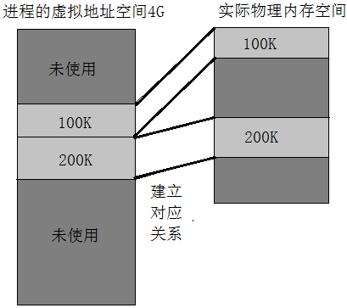
3.1 进程的基本概念
3.1.7 进程的虚拟内存
进程的虚拟内存与物理内存的关系如图所示。

Slide 39
3.1 进程的基本概念
3.1.7 进程的虚拟内存
正如上图所示，系统虽然为每一个进程分配了4G的虚拟内存空间，但实际情况是进程按照当前运行对内存的需求，通过与实际的物理内存建立映射关系，获取分配的内存资源。在这一过程中，所需的地址范围在其生命周期中可以发生变化。同时，虚拟内存使得进程认为它拥有连续可用的内存（一段连续完整的内存）；而实际上，它通常是映射的多个不连续的物理内存分段得来的。

Slide 40
3.1 进程的基本概念
3.1.8 虚拟内存管理
上一节中介绍了虚拟内存空间的概念。正如之前所述，通过地址转换，将物理地址与虚拟地址建立关系，进程通过操作虚拟地址，而得到与之建立关系的实际物理地址的使用。这种地址关系的建立，是通过页映射表实现的。
虚拟内存的规划之一是将每个程序使用的内存切割成小型的、固定大小的“页”单元（一般页面的大小为4096个字节）。相应地，将RAM划分成一系列与虚拟页尺寸相同的页帧。内核需要为每一个进程维护一张页映射表。该页映射表中的每个条目指出一个虚拟“页”在RAM中的所在位置，在进程虚拟地址空间中，并非所有的地址范围都需要页表条目，由于可能存在大段的虚拟地址空间并未投入使用，故而也没有必要为其维护相应的页表条目。

Slide 41
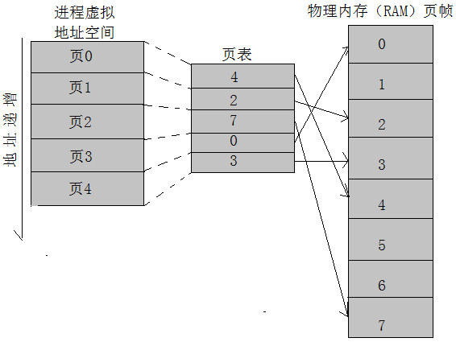
3.1 进程的基本概念
3.1.8 虚拟内存管理
虚拟“页”与页帧的关系如图所示。

Slide 42
3.1 进程的基本概念
3.1.8 虚拟内存管理
虚拟内存管理使进程的虚拟地址空间与RAM物理地址空间隔离开来，这带来许多优点。
（1）进程与进程、进程与内核相互隔离，一个进程不能读取或修改另一个进程或内核的内存。这是因为每个进程的页表条目指向RAM中截然不同的物理页面集合。
（2）适当情况下，两个或者更多进程能够共享内存。这是因为内核可以使不同进程的页表条目指向相同的RAM页。
（3）便于实现内存保护机制：也就是说，可以对页表条目进行标记，以表示相关页面内容是可读、可写、可执行亦或是这些保护措施的组合。多个进程共享RAM页面时，允许每个进程对内存采取不同的保护措施。例如，一个进程可能以只读方式访问某页面，而另一个进程则以读写方式访问该页。

Slide 43
3.1 进程的基本概念
3.1.8 虚拟内存管理
（4）程序员和编译器、链接器之类的工具无须关注程序在RAM中的物理布局。
（5）因为需要驻留在内存中的仅是程序的一部分，所以程序的加载和运行都很快。而且，一个进程所占用的虚拟内存大小能够超出RAM容量。

Slide 44
3.1 进程的基本概念
3.1.9 进程的内存布局
根据前两小节的描述，读者应该知道的是，对于进程而言，Linux操作系统采用的是虚拟内存管理技术，这使得进程都拥有了独立的虚拟内存空间。该内存空间的大小为4G的线性虚拟空间，进程只需关注自己可以访问的虚拟地址，无须知道物理地址的映射情况。利用这种虚拟地址不但更安全（用户不能直接访问物理内存），而且用户程序可以使用比实际物理内存更大的地址空间。
4GB的进程地址空间会被分成两个部分——用户空间与内核空间。用户地址空间是0～3GB（0xC0000000），内核地址空间占据3～4GB。通常情况下，用户进程在只能访问用户空间的虚拟地址，不能访问内核空间虚拟地址。只有用户进程使用系统调用（代表用户进程在内核态执行）时才可以访问到内核空间。

Slide 45
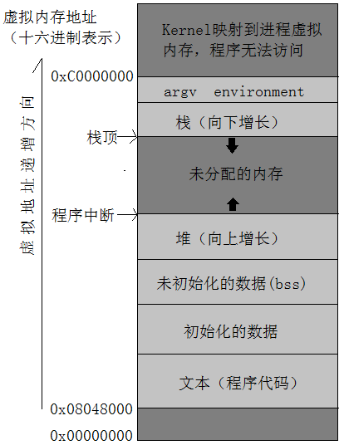
3.1 进程的基本概念
3.1.9 进程的内存布局
当进程切换时，用户空间就会跟着产生变化；而内核空间是由内核负责映射，它并不会跟着进程改变，是固定的。内核空间地址有自己对应的页表，用户进程各自有不同的页表。每个进程的用户空间都是完全独立、互不相干的。
进程的资源数据在虚拟内存上的分布如下图3.6所示，注意进程在虚拟空间上的存储的数据不是按地址固定，其大小也不固定，进程很有可能使用了其中一小部分。

Slide 46
3.1 进程的基本概念
3.1.9 进程的内存布局
如图所示，用户空间包括以下几个功能区域（通常也称之为“段（segment）”）：
（1） 程序代码段：具有只读属性，包含程序代码（.init和.text）和只读数据（.rodata）。
（2）数据段：存放的是全局变量和静态变量。 其中初始化数据段（.data）存放显示初始化的全局变量和静态变量；未初始化数据段，此段通常也被称为BSS段（.bss），存放未进行显示初始化的全局变量和静态变量。
（3）栈：由系统自动分配释放，存放函数的参数值、局部变量的值、返回地址等。

Slide 47
3.1 进程的基本概念
3.1.9 进程的内存布局
（4）堆：存放动态分配的数据，一般由程序动态分配和释放，若程序不释放，程序结束时可能由操作系统回收。例如，使用malloc()申请空间。
（5）共享库的内存映射区域：这是Linux动态链接器和其他共享库代码的映射区域。

Slide 48
3.2 进程编程
返回目录
3.2.1
进程的创建
3.2.2
exec函数族
3.2.3
vfork()函数
3.2.4
exit()函数和_exit()函数

Slide 49
3.2 进程编程
返回目录
3.2.5
孤儿进程与僵尸进程
3.2.6
wait()函数和waitpid()函数
3.2.7
Linux守护进程
3.2.8
系统日志

Slide 50
3.2 进程编程
3.2.1 进程的创建
fork()函数用于在已有的进程中再创建一个新的进程。这个被创建的新进程被视为子进程，而调用进程成为其父进程。
#include <unistd.h>
pid_t fork(void);
Linux官方手册解释了fork()函数创建新进程的方式，子进程被创建是通过对父进程进行复制得来的。即子进程是父进程的复制品。在上一节中，已经介绍了，进程都会有属于自己的虚拟地址空间，用以保存进程的各种信息（详见3.1.9节）。因此，子进程对父进程的复制，实质上来讲，是复制了父进程的整个地址空间。其中包括了进程的上下文、代码段、进程堆栈、内存信息、文件描述符、信号处理函数等；而子进程所独有的只有它的进程号、资源使用、计时器等。

Slide 51
3.2 进程编程
3.2.1 进程的创建
需要读者注意的是，子进程虽然复制了父进程的所使用的地址空间，但子进程创建成功之后，子进程所访问的虚拟地址空间一定是属于自己的，而非与父进程共享此空间。其本质是父子进程映射到不同物理地址空间。
因为子进程是是对父进程的精准复制，所以父子进程的程序代码段是一样的。因此需要某一种方式来区分父子进程。否则，父子进程执行的代码是一致的，创建子进程没有任何意义。

Slide 52
3.2 进程编程
3.2.1 进程的创建
那么区分父子进程，保证的父子执行的代码段不相同，是通过fork()函数返回值来判定的。Linux官方手册对函数的返回值解释为：子进程通过对父进程的精准复制产生，fork()函数如果执行失败，父进程得到返回值为-1；如果执行成功，在子进程中得到一个值为0，在父进程中得到一个值为子进程的ID（一定大于0的整数）。一定注意的是，fork()函数不是在父进程中得到两个返回值，而是父子进程分别得到fork()函数返回的一个值。
关于父子进程的区分，可以通过一个简单的示例进行解释，代码参见教材例3-1。
注意一个函数不可能在一个进程中返回两个值，因此两句输出打印不是出自于一个进程。根据之前的描述，创建子进程成功，则子进程获得一个返回值为0，父进程获得返回值为子进程的ID（大于0）。

Slide 53
3.2 进程编程
3.2.1 进程的创建
因此上述代码应该被这样解读：
（1）程序在执行fork函数时，开始创建子进程，子进程开始对父进程进行复制。
（2）在变量pid接收fork的返回值之前，子进程创建结束。
（3）由于子进程几乎复制了父进程的使用地址空间（包括栈区），因此父子进程都有局部变量pid，子进程的pid接收到的返回值为0，而在父进程的pid接收到返回值是子进程的ID号。
（4）由于父子进程的变量pid接收到的值不同。因此，根据代码的分支判断，可以看出父子进程虽然代码相同，但是执行的内容却不同。

Slide 54
3.2 进程编程
3.2.1 进程的创建
（5）父进程执行的代码是判断pid大于0的部分，以及fork()函数、fork()函数之前所有的执行代码，称为父进程的执行代码区。子进程执行的代码是判断pid等于0的部分，称之为子进程的执行代码区。注意，子进程不执行fork()函数以及fork()以上所有的执行代码，否则子进程会被无限创建。
为了更加明显可以理解代码的框架，可以输出进程的ID来查看。获得进程的ID使用getpid()和getppid()函数。
#include <sys/types.h>
#include <unistd.h>
pid_t getpid(void);
pid_t getppid(void);
getpid()用于获得调用（自身）进程的ID。
getppid()用于获得调用进程的父进程的ID。

Slide 55
3.2 进程编程
3.2.2 exec函数族
3.2.1节介绍了fork()函数用于创建一个新的进程，新进程被称为子进程。该子进程几乎复制了父进程的全部内容。通过在子进程执行代码区，添加任务代码，可以让子进程完成其他的任务。而在Linux中，有另外一种函数接口，提供了在一个进程中执行另一个进程的方法，可以将其称之为exec函数族。它可以根据指定的文件名或目录名找到可执行文件，并用它来取代当前进程的数据段、代码段和堆栈段。在执行完之后，当前进程除了进程号外，其他内容都被替换了。这里的可执行文件既可以是二进制文件，也可以是Linux下任何可执行的脚本文件。

Slide 56
3.2 进程编程
3.2.2 exec函数族
在Linux中使用exec函数族主要有两种情况。
（1）当进程将不能在系统中发挥更多的作用时，就可以调用exec函数族中的任一一个函数取代当前进程完成后续的工作。
（2）如果一个进程想执行另一个程序，那么它可以调用fork()函数新建一个进程，然后调用exec函数族中的任意一个函数，这样看起来就像通过执行应用程序而产生一个新进程（这种情况非常普遍）。

Slide 57
3.2 进程编程
3.2.2 exec函数族
exec函数族原型如下。
#include <unistd.h>
extern char **environ;
int execl(const char *path, const char *arg, ...);
int execlp(const char *file, const char *arg, ...);
int execle(const char *path, const char *arg,
..., char * const envp[]);
int execv(const char *path, char *const argv[]);
int execvp(const char *file, char *const argv[]);
int execvpe(const char *file, char *const argv[],
char *const envp[]);
这6个函数在函数名和使用语法的规则上都有细微的区别，参数区别如表所示。

Slide 58
3.2 进程编程
3.2.2 exec函数族
函数第一个参数有两种传参方式：第一种为路径名，即指定文件名时，需要指定文件名所在路径；第二种为文件名，即只需要指定要执行的二进制文件名或Linux下可执行的脚本文件。前三个函数的第二个与第三个参数用来进行列举式传参，都可以传入需要的字符串；后三个函数将第二个参数和第三个参数合并将所有参数通过一个指针数组进行传递。第四个参数用来指定当前进程所使用的环境变量。

Slide 59
3.2 进程编程
3.2.3 vfork()函数
在3.2.1节中，fork()函数会对父进程的程序文本段、数据段、堆栈区进行严格的复制。不过，如果真的简单地将父进程虚拟内存页拷贝到新的子进程，就会很浪费时间，因为它需要完成很多事情：为子进程的页表分配页、为子进程的页分配页、初始化子进程的页表、把父进程的页复制到子进程对应的页中。另外一个原因是：fork()函数之后经常会立刻执行exec函数,这就会用新程序替换进程的代码段，并重新初始化其数据段、堆栈区。这将会导致之前对父进程地址空间的复制变成无用功。

Slide 60
3.2 进程编程
3.2.3 vfork()函数
针对这种情况，Linux采用写时复制技术来处理。写时复制一种可以推迟甚至避免复制数据的技术。内核此时并不是复制整个进程空间。而是让父进程与子进程共享同一副本。即使用相同的物理内存空间，子进程的程序文本段、数据段、堆栈区都是指向父进程的物理内存空间。也就是说，二者的虚拟内存空间不同，但其对应的物理内存空间是同一个。并且这些分段的页被标记为只读。当父子进程中有更改相应段的行为发生时，再为子进程相应的段分配物理内存空间。这种技术使得对地址空间中的页的复制被推迟到实际发生写入的时候。

Slide 61
3.2 进程编程
3.2.3 vfork()函数
类似于fork()函数，Linux也提供了vfork()函数为调用进程创建一个新的子进程。以便为程序提供尽可能快的fork()功能。
#include <sys/types.h>
#include <unistd.h>
pid_t vfork(void);
vfork()函数与fork()函数不同的是，vfork()函数不采用写时复制技术。无须为子进程复制虚拟内存页或页表，直到其子进程调用exec()函数或_exit()函数之前。在此之前，子进程共享父进程的内存，即子进程的操作是在父进程的内存段上进行。在子进程调用exec或_exit()之前，将暂停执行父进程。系统将先保证子进程先于父进程获得调度以使用CPU，而fork()函数则无法保证这一点，父子进程都有可能率先获得调度。

Slide 62
3.2 进程编程
3.2.3 vfork()函数
鉴于以上两点，子进程在对数据段、堆或栈的任何改变将在父进程恢复执行时为其所见，因此对子进程的操作需要谨慎，不然可能会因为资源共享的问题，造成对父进程的影响。

Slide 63
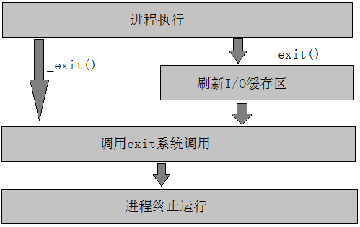
3.2 进程编程
3.2.4 exit()函数和_exit()函数
exit()函数和_exit()函数都是用来终止进程的。当程序执行到exit()函数或_exit()函数时，进程会无条件地停止剩下的所有操作，清除各种数据结构，并终止本进程的运行。但是，这两个函数仍然有一些本质的区别。如图所示。

Slide 64
3.2 进程编程
3.2.4 exit()函数和_exit()函数
从图中可以看出，_exit()函数的作用是直接使进程停止运行，清除其使用的内存空间，并清除其在内核中的各种数据结构；exit()函数则在这些基础上做了一些包装，在执行退出之前加了若干道工序。exit()函数与_exit()函数最大的区别就在于exit()函数在终止当前进程之前要检查该进程打开了哪些文件，并把文件缓存区中的内容写回文件，即图中的“刷新I/O缓存区”。
在Linux的标准函数库中，有一种被称为“缓存I/O（buffered I/O）”操作，其特征就是对应每一个打开的文件，在内存中都有一片缓存区。
每次读文件时，会连续读出若干条记录，这样在下次读文件时就可以直接从内存的缓存区中读取；同样，每次写文件的时候，也仅仅是写入内存中的缓存区，等满足了一定的条件（如缓存区满），再将缓存区中的内容一次性写入文件。

Slide 65
3.2 进程编程
3.2.4 exit()函数和_exit()函数
这种技术大大增加了文件读写的速度，但也给编程带来了一些麻烦。比如有些数据，认为已经被写入文件中，实际上因为没有满足特定的条件，它们还只是被保存在缓存区中，这时用_exit()函数直接将进程关闭，缓存区中的数据就会丢失。因此，若想保证数据的完整性，最好使用exit()函数。
#include <stdlib.h>
void exit(int status);
#include <unistd.h>
void _exit(int status);

Slide 66
3.2 进程编程
3.2.5 孤儿进程与僵尸进程
父进程与子进程的的生命周期一般是不相同的，父子进程互有长短，这就引出了两个问题：孤儿进程与僵尸进程的产生。
1. 孤儿进程
什么是孤儿进程？孤儿进程是如何形成的呢？下面将通过代码示例，来展示如何产生孤儿进程，具体参见教材例3-8。
正如上述代码所示，父进程的执行区中，执行输出自身ID，之后代码执行完成直接退出。子进程的执行区中，可以看到除执行输出外，使用死循环让子进程不退出。代码运行结果如下。
linux@Master:~/1000phone$ ./a.out
The parent process, id = 8268
The child process, id = 8269 parent id = 1

Slide 67
3.2 进程编程
3.2.5 孤儿进程与僵尸进程
由执行结果可以看出，父进程的ID是8268，子进程的ID为8269，但是需要注意的是在子进程的执行代码区输出的父进程的ID是1，而非8268。此时在终端输入ps axj查看当前系统中的进程信息如下。
linux@Master:~/1000phone$ ps axj
PPID PID PGID SID TTY TPGID STAT UID TIME COMMAND
1 8269 8268 7705 pts/2 8286 R 1000 3:15 ./a.out
此时子进程由于执行while死循环并没有退出，此时处于运行态（R），唯一需要关注的是其父进程ID为1。ID为1的进程是init进程，是Linux系统在应用空间上运行的第一个进程，具体信息如下所示。
linux@Master:~/1000phone$ ps axj
PPID PID PGID SID TTY TPGID STAT UID TIME COMMAND
0 1 1 1 ? -1 Ss 0 0:02 /sbin/init

Slide 68
3.2 进程编程
3.2.5 孤儿进程与僵尸进程
通过上述代码可以看出，父进程退出，子进程不退出，此时init进程成为其父进程。这时，此子进程就是一个孤儿进程。在这里需要说明一点的是，进程在退出时，通常由该进程的父进程对其资源进行回收及释放资源。如果该进程的父进程提前退出，那么此时该进程将失去了“父亲”，则称为了“孤儿”。因此系统默认init进程成为孤儿进程的“父亲”，以便于在以后对其资源进行回收。

Slide 69
3.2 进程编程
3.2.5 孤儿进程与僵尸进程
2. 僵尸进程
僵尸进程其实是进程的一种状态，即僵尸态。在3.1.3节中，介绍了僵尸态进程的形成。进程的僵尸态与死亡态很接近。唯一不同的是，死亡进程，即进程退出，释放所有资源；而僵尸进程，即进程退出其没有释放资源。因此在实际的编程过程中，应尽量关注这一点，避免产生僵尸态的进程，因为僵尸态进程不执行任何任务，但却占有系统资源。如果僵尸进程太多，就会导致系统浪费。
僵尸态进程的产生，往往是因为父进程没有对子进程的资源进行回收处理，因此为了避免这样的结果出现，程序需要在子进程选择退出时，由父进程进行资源的回收处理。

Slide 70
3.2 进程编程
3.2.6 wait()函数与waitpid()函数
3.2.5节介绍了僵尸进程的产生，进程的僵尸态与死亡态区别在于是否回收资源，在Linux系统中应该避免僵尸态进程的产生。上一节通过一个示例说明，产生僵尸进程的原因是子进程在退出时，其父进程没有退出，这时父进程并不会主动回收其资源，那么该进程则会成为僵尸进程。
同时，在3.2.1节中，创建子进程的示例代码中，可以看出当父子进程没有做任何延时或循环不退出时，则不会产生僵尸进程。这说明了两种可能性：一种是如果子进程先退出，父进程后退出，那么退出的父进程会将子进程的资源回收，那么不会产生僵尸进程。另一种是父进程先退出，子进程成为孤儿进程，孤儿进程退出，资源将会被init进程回收。

Slide 71
3.2 进程编程
3.2.6 wait()函数与waitpid()函数
这个时候通常处理僵尸进程，不能寄希望于将其父进程也退出，这可能会导致父进程不能拥有自由的生命周期。在Linux中，通常可以选择wait()函数以及waitpid()函数用来完成对僵尸进程的资源的回收。
1. wait()函数
#include <sys/types.h>
#include <sys/wait.h>
pid_t wait(int *status);
wait()函数被用来执行等待，直到其子进程终止。也就是说wait()函数可用于使父进程阻塞，等待子进程退出，一旦子进程退出，则wait()函数立即返回，并获得子进程的退出时的状态值，并回收子进程的使用的各种资源，以避免子进程称为僵尸进程。

Slide 72
3.2 进程编程
3.2.6 wait()函数与waitpid()函数
2. waitpid()函数
wait()函数使用存在诸多限制，而设计waitpid()函数则可以突破这种限制。
如果父进程已经创建了多个子进程，使用wait()函数将无法等到某个特定的子进程的完成，只能按顺序等待下一个子进程的终止。
如果子进程没有退出，则wait()函数总是保持阻塞。故此，使用wait()函数只能发现那些已经终止的子进程。而waitpid()函数则突破这种限制。
#include <sys/types.h>
#include <sys/wait.h>
pid_t waitpid(pid_t pid, int *status, int options);

Slide 73
3.2 进程编程
3.2.6 wait()函数与waitpid()函数
waitpid()函数被用来关注子进程的状态是否发生变化。这些状态的变化包括：子进程终止；子进程被一个信号使其停止；子进程被一个信号使其恢复。如果子进程的状态变化为子进程退出，那么waitpid()可以对子进程的资源进行回收，让子进程的资源得以释放。
关于waitpid()的参数，以及返回值相对于wait()则比较复杂，具体如下表3.3所示。

Slide 74
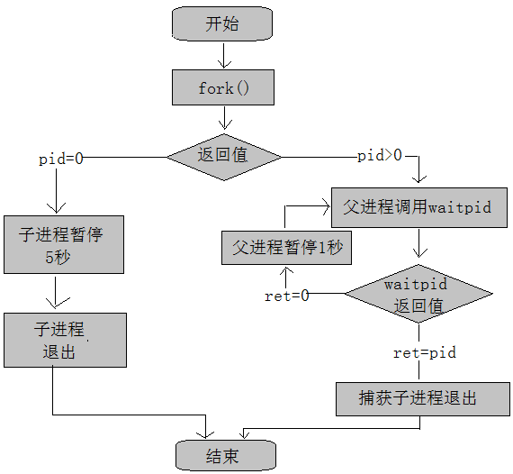
3.2 进程编程
3.2.6 wait()函数与waitpid()函数
前面介绍wait()函数时已经展示阻塞等待的情况，下面将展示waitpid()使用非阻塞的情况，代码的设计思路如图所示。

Slide 75
3.2 进程编程
3.2.7 Linux守护进程
Linux守护进程又被称为Daemon进程，为Linux的后台服务进程（独立于控制终端）。该进程通常周期性地执行某种任务或等待处理某些发生的事件。其生命周期较长，通常在系统启动时开始执行，在系统关闭时终止。Linux中很多系统服务都是通过守护进程实现的。
在Linux中，每一个从终端开始运行的进程都会依附于该终端（系统与用户进行交互的界面），这个终端为进程的控制终端。当控制终端关闭时，这些进程就会自动结束。但守护进程不受终端关闭的影响。
如何将一个进程变成一个守护进程，只需要遵循一些特定的流程，下面通过5个步骤来讲解。
1.创建子进程（子进程不退出，父进程退出）

Slide 76
3.2 进程编程
3.2.7 Linux守护进程
很明显，由于父进程先于子进程退出，造成子进程成为孤儿进程。此时子进程的父进程变成init进程。
2. 在子进程中创建新会话
这个步骤在3.1.4节中已经有所介绍。使用的函数是setsid()。该函数将会创建一个新会话，并使进程担任该会话组的组长。同时，在会话组中创建新的进程组，该进程依然也是进程组的组长。该进程成为新会话组和进程组中唯一的进程。最后使该进程脱离终端的控制，运行在后台。
之所以需要这样处理，是因为子进程在被创建时，复制了父进程的会话、进程组和终端控制等。虽然父进程退出，但原先的会话、进程组和控制终端等并没有改变。因此子进程并没有实现真正意义上的独立。

Slide 77
3.2 进程编程
3.2.7 Linux守护进程
3. 改变当前的工作目录
使用fork()函数创建的子进程继承了父进程的当前工作目录。系统通常的做法是让根目录成为守护进程的当前工作目录。改变工作目录的函数是chdir()。
#include <unistd.h>
int chdir(const char *path);
4. 重设文件权限掩码
文件权限掩码的作用是屏蔽文件权限中的对应位。在2.3.2节中有涉及到该问题。文件被创建之后，用户对其的操作权限mode参数，将会被执行mode&～umask，（umask为文件权限掩码，通常用八进制数表示）。例如，文件的权限为0666，umask值为0002，那么将umask取反，再与文件权限相与，则文件权限值变为0664。

Slide 78
3.2 进程编程
3.2.7 Linux守护进程
由于创建的子进程继承了父进程的文件权限掩码，这给子进程（守护进程）操作文件带来一定影响。因此，通常把文件权限掩码设置为0，这样可以增强守护进程的灵活性。此时文件权限掩码取反全为1，与任何文件权限相与，都可保持文件最原始的状态值。
使用函数umask()，改变文件权限掩码，参数即为要修改的掩码值。
#include <sys/types.h>
#include <sys/stat.h>
mode_t umask(mode_t mask);
5. 关闭文件描述符
新创建的子进程会从父进程继承一些已经打开的文件描述符。这些描述符可能永远不会被守护进程访问。但它们却占有一定的资源。

Slide 79
3.2 进程编程
3.2.7 Linux守护进程
特别需要注意的是，守护进程脱离了终端的控制，所以与终端相关的标准输入、输出、错误输出的文件描述符0、1、2，已经没有了任何价值，应当关闭。具体如下所示。
int num;
num = getdtablesize(); /*获取当前进程文件描述符表大小*/
for（i = 0; i < num; i++）{
close（i）;
}
其中，getdtablesize()函数的功能为获取文件描述符表的大小，也可以理解为获取进程打开的文件描述符的最大数量。

Slide 80
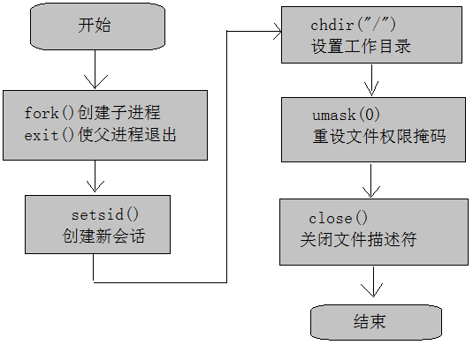
3.2 进程编程
3.2.7 Linux守护进程
通过以上5步，可以实现创建守护进程，其流程图如图所示。

Slide 81
3.2 进程编程
3.2.8 系统日志
我们知道守护进程完全脱离控制终端，即守护进程不能将错误信息直接输出到控制终端上。例如，printf()打印不能显示到终端。因此，该如何通过输出信息对守护进程进行程序调试是一个问题。本节将介绍使用syslog服务，将程序的出错信息输入到系统日志，从而可以直观地看到程序的问题所在。在不同的Linux发行版本中，系统日志文件路径可能有所不同。例如，可能是“/var/log/syslog”。
syslog是Linux的系统日志管理服务，通过守护进程syslogd来维护。该守护进程在启动时会读取配置文件“/etc/syslog.conf”。该文件决定了不同类型的消息发送到何处。例如，紧急消息可被送到系统管理员并在控制台上显示，而警告信息则可被记录到一个文件中。系统日志文件只能由管理员用户查看。

Slide 82
3.2 进程编程
3.2.8 系统日志
该机制提供了3个syslog相关函数，openlog()函数用于打开系统日志服务的一个连接；syslog()函数用于向日志文件中写入消息，并可以规定消息的优先级、消息输出格式等；closelog()函数用于关闭系统日志服务的连接。
#include <syslog.h>
void openlog(const char *ident, int option, int facility);
void syslog(int priority, const char *format, ...);
void closelog(void);
openlog()函数中，参数ident表示要向每个消息加入的字符串，通常为程序的名称；参数option用来指定openlog()函数如何控制消息的标志；参数facility用来指定程序发送的消息类型。

Slide 83
3.2 进程编程
3.2.8 系统日志
openlog()函数参数配置如表所示。

Slide 84
3.2 进程编程
3.2.8 系统日志
syslog()函数中，参数priority用来指定消息的等级。参数format等同于printf()函数，即格式化输出。具体参数配置如表所示。

Slide 85
本章小结
Linux是一个支持多任务的操作系统。本章主要介绍了关于任务、进程、线程的基本概念以及它们之间的关系。对进程的属性信息进行了重点讲解，包括进程与程序的区别、进程的状态、进程与组的关系、进程的优先级、调度策略以及进程的虚拟内存与布局。这些属于Linux系统编程的基本内容，因此，希望读者理解并重点掌握。
本章还具体介绍了进程编程，包括创建与退出、exec函数族、僵尸进程与处理、守护进程，并通过一些示例进行了实验。需要读者理解其中原理，熟练掌握编程并认真练习。

